Slide 1
ACTION QUESTION
Виртуальный помощник первой линии техподдержки.
Решение кейса №2.
Команда: студенты гр. 8К52Т
Сосновских А.Н.,
Майнагашев Н.А.,
Муратов Р.Д.,
Серебряный Р.А.,
Друговин А.Е.
ВУЗ: ТПУ

Slide 2
ПРОБЛЕМА
Типовые обращения съедают время первой линии.
Студент ждет
Специалист: читает, ищет, пишет
Перегруз линии
ActionQuestion | Команда 8К52Т | ТПУ

Slide 3
ЦЕЛЬ: РАЗГРУЗИТЬ ПОДДЕРЖКУ
60%
5-7 МИН
автоматизация
на решение
4-5
4.2 / 5
шагов диалога
рейтинг CSI
ActionQuestion | Команда 8К52Т | ТПУ

Slide 4
РЕШЕНИЕ: AI-БОТ
Gemini API (Google AI Studio) распознает
свободный текст, генерирует инструкции,
фильтрует оффтоп.
Естественный язык вместо меню.
ActionQuestion | Команда 8К52Т | ТПУ

Slide 5
ПОЛЬЗОВАТЕЛЬСКИЙ СЦЕНАРИЙ
Свободный
запрос
ИИ-анализ
(Gemini)
Инструкция
(6 шагов)
Эскалация
на куратора
ActionQuestion | Команда 8К52Т | ТПУ

Slide 6
АРХИТЕКТУРА
Telegram
(Интерфейс)
Google Apps Script
(Serverless Backend)
Gemini API
(LLM Модуль)
Ключевое преимущество: Бессерверность, нулевые затраты, мгновенная масштабируемость.
ActionQuestion | Команда 8К52Т | ТПУ

Slide 7

РАСПРЕДЕЛЕНИЕ РОЛЕЙ
Направление | Задача | Исполнитель | Старт (неделя) | Дл-ть (недель) | 1 | 2 | 3 | 4 | 5 | 6 | 7
Аналитика и проектирование | Изучение бизнес-задачи | Аналитик | 1 | 1
Аналитика и проектирование | Выбор технологического стека | Аналитик | 1 | 1
Аналитика и проектирование | Проектирование логики (BPMN-схема) | Аналитик | 1 | 1
Разработка MVP | Настройка окружения (BotFather, GAS, Webhook) | Разработчики | 1 | 1
Разработка MVP | Промпт-инжиниринг (системный промпт Gemini) | Разработчики | 1 | 2
Разработка MVP | Реализация маршрутизации запросов | Разработчики | 1 | 1
Разработка MVP | Разработка системы диалога | Разработчики | 1 | 2
Тестирование и отладка | Функциональное тестирование API-связки | Тестировщик | 2 | 1
Тестирование и отладка | UX/UI отладка (Markdown, индикация «печатает…») | Тестировщик | 2 | 1
Тестирование и отладка | Стресс-тестирование логики ИИ | Тестировщик | 2 | 1
Подготовка к защите | Сборка артефактов (скриншоты, скринкаст) | Команда | 2 | 1
Подготовка к защите | Подготовка презентации | Команда | 2 | 1
Финал | Сборка отзывов, анализ наиболее встречающихся проблем | Аналитик | --- | ----

Slide 8

ИСПОЛЬЗОВАНИЕ ИИ
Какие инструменты: Gemini API, Google AI Studio.
На каких этапах: проектирование логики, разработка MVP, тестирование и отладка.
Для каких задач:
  классификация обращений в свободной форме;
  генерация пошаговых инструкций;
  промпт-инжиниринг и настройка системного промпта;
  калибровка поведения модели на нестандартные запросы (оффтоп, сленг, обрывочные фразы);
  мягкое возвращение пользователя к темам Top IT.

Slide 9
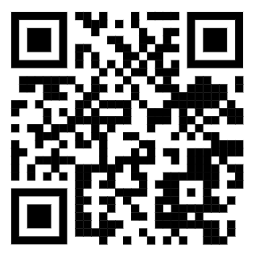
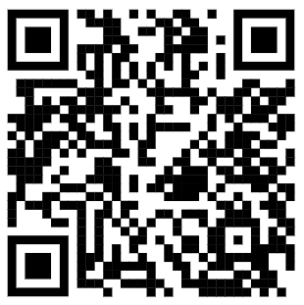
ДЕМОНСТРАЦИЯ MVP
[ МЕСТО ДЛЯ QR-КОДА ]
Бот развернут онлайн.
Готов к live-демо.
README и исходники в
репозитории.
[ МЕСТО ДЛЯ QR-КОДА ]
ActionQuestion | Команда 8К52Т | ТПУ

Slide 10
РЕЗУЛЬТАТЫ И ОГРАНИЧЕНИЯ
+ MVP работает. Автоэскалация и логика ИИ настроены.
Ограничения:
- Охват только базовых услуг (Codelab, БРС).
- Нет прямой интеграции с БД вуза (Google Sheets в планах).
ActionQuestion | Команда 8К52Т | ТПУ

Slide 11
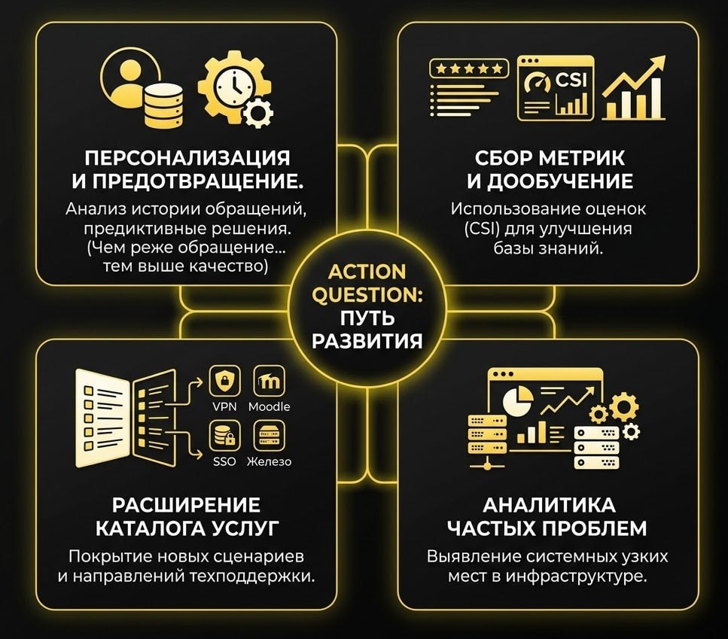
ПЕРСПЕКТИВЫ РАЗВИТИЯ
ActionQuestion | Команда 8К52Т | ТПУ

Slide 12
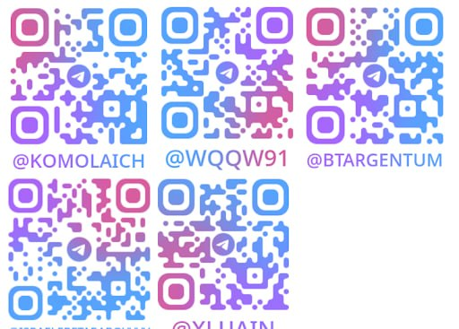
Мгновенная помощь студентам.
Свобода от рутины для поддержки.
[ QR КОНТАКТЫ ]
ActionQuestion | Команда 8К52Т | ТПУ

